Slide 1
Zimní aktivity
Pozornost, soustředění, paměť

Slide 2
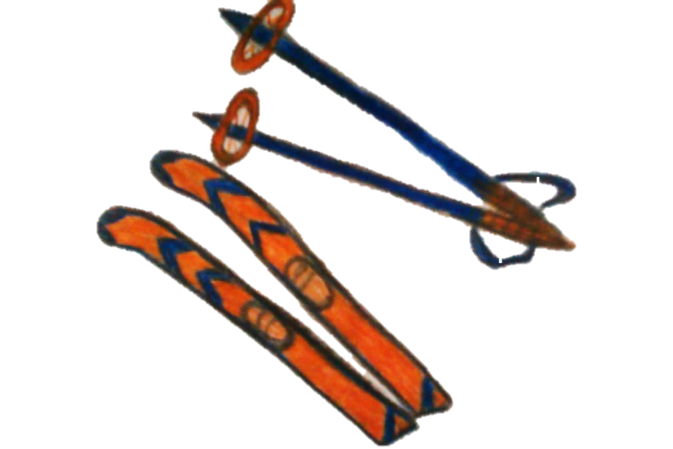
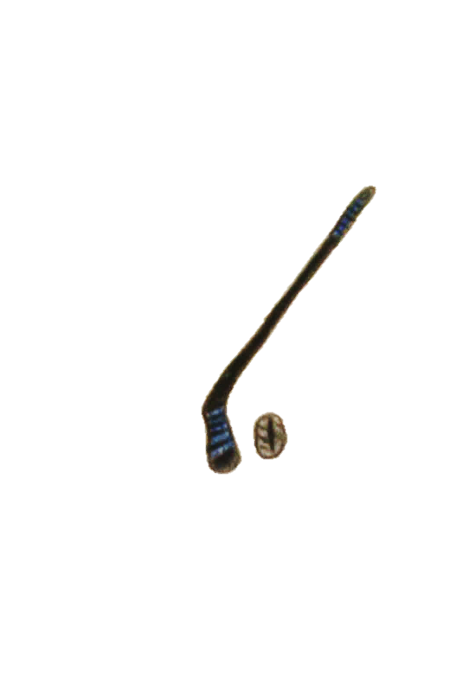
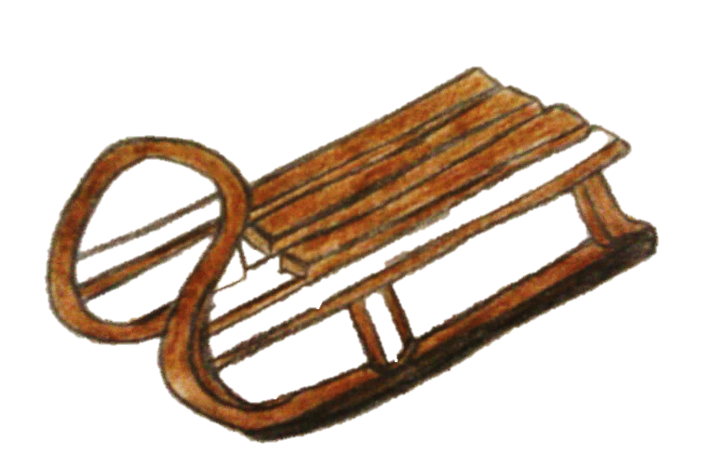
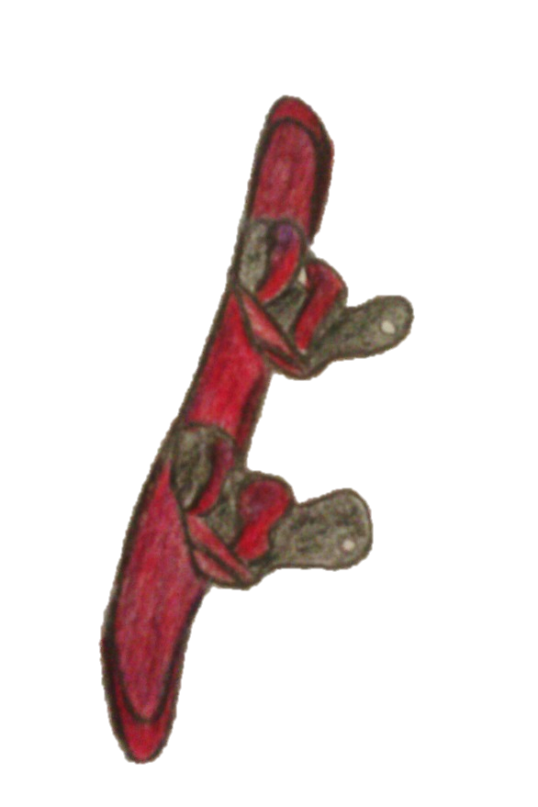
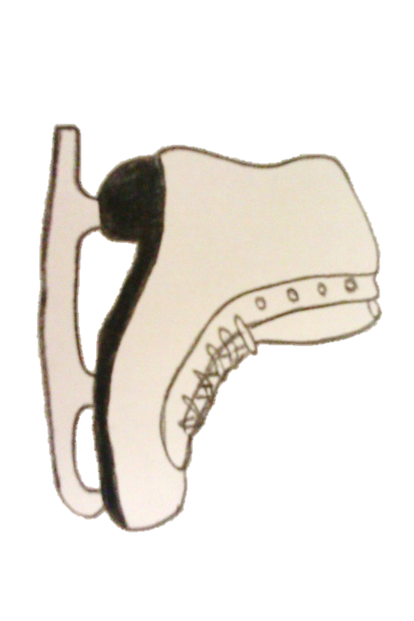
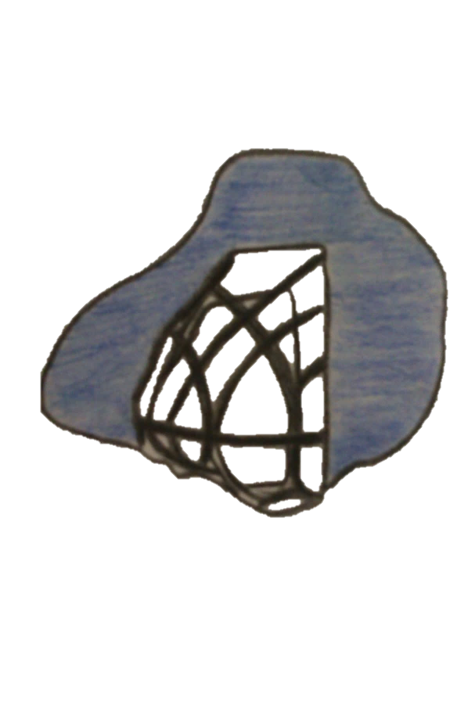

Slide 3
L
B
H
P
S
PŘ

Slide 10
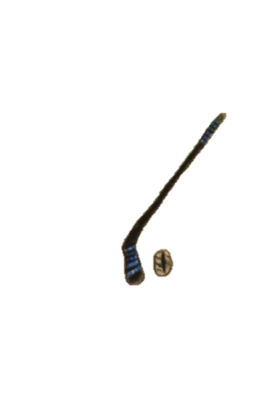
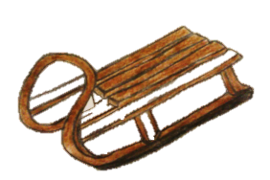
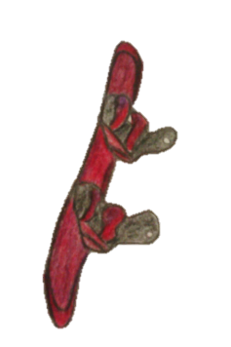

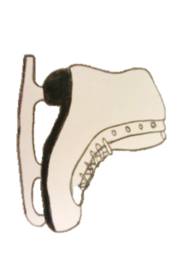


Slide 11
Použité odkazy
Vlastní ilustrace

Slide 12
Metodický pokyn
Integrovaný blok: (vnímání)
Obrázky zimních sportů
Děti mají za úkol zapamatovat si co nejvíce předmětů k tématu zimní sporty. Za stanovený čas obrázky skryjeme a děti si je musí znovu vybavit.
Očekávání a cíle: Děti si vybavují zapamatované obrázky - rozvoj paměti a zrakového vnímání.
Co bude dítě po použití materiálu znát: vybavení a ochranné pomůcky pro bezpečnost při zimních sportech.

Slide 13
Studijní materiály
Povinné materiály, pomůcky a technické vybavení
zdroj: www.dumy.cz
Dotyková obrazovka, připojená k PC
Nepovinné materiály
Didaktický kufřík - KUMUČ

Slide 14
Práce s interaktivním výukovým materiálem
Na snímku č. 2 si děti záměrně prohlédnou a zapamatují obrázky předmětů zimních sportů.
Na snímku č. 3 si děti vybavují obrázky, které si měly zapamatovat, pomůcka pro učitele - začáteční písmena každého předmětu, po kliknutí na písmeno se objeví příslušný předmět.
Na snímcích č. 4 - 9 mezi obrázky chybí vždy jeden předmět, který mají děti za úkol uhodnout, po kliknutí se předmět objeví.
Na snímku č. 10 děti určují polohu obrázku, např. zelený puntík hokejka

Slide 15
Práce s didaktickým kufříkem KUMUČ
Při praktické práci využíváme pomůcek z KUMUČE, jako jsou například pastelky, fixy, voskovky, nůžky, ..
Děti si mohou obrázky rozstříhat a postupovat stejným způsobem.

Slide 16
Prvky polytechnické výchovy
Vědomě využívat všech smyslů, záměrně pozorovat, postřehovat, všímat si (nového, změněného, chybějícího)
Zaregistrovat změny ve svém okolí, všimnout si a rozpoznat, co se změnilo
Odhalit podstatné a nepodstatné znaky, charakteristické znaky předmětů
Uplatňovat postřeh a rychlost
Záměrně se soustředit a udržet pozornost

Slide 17
Cíle polytechnické
výchovy
Chápat postavení techniky a technických oborů v životě lidstva jako devízu
Učit děti základním poznatkům o technice
Směrovat
děti k získávání základních pracovních dovedností a návyků
Vnímat vliv techniky na společnost a přírodu
Vést děti ke kooperativnímu hodnocení a sebehodnocení
Podpořit rozvoj myšlenkového potenciálu
dětí

